Slide 1
Mini-projet objet connecté
Station Météo Connectée

Slide 2
Cahier des charges
Fonctions réalisées par le projet :
Capter et traiter des données météorologiques.
Afficher ces données sur une page Web.
Contraintes :
Utilisation d’une technique de communication propre au domaine des objets connectés.
Choix : liaison Ethernet.
Livrable et délais :
12 séances de 4 h de projet + temps personnel.
Soutenance et rapport technique : 24 mai.

Slide 3
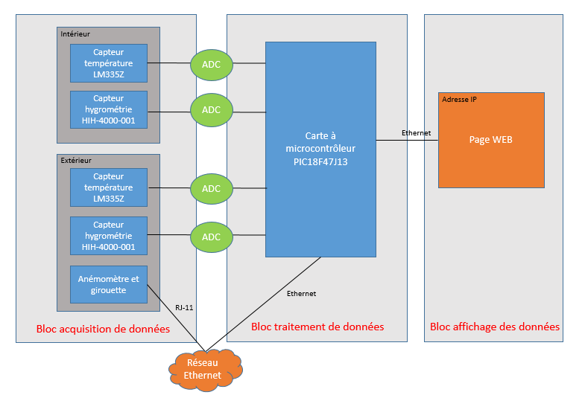
Schéma fonctionnel de la carte

Slide 4
Etat d’avancement et tests
Intitulé et description du test | Validation
Test d'alimentation de la carte :
Conversion de la tension d'entrée en 5V et en 3,3V | OK
Test d'exécution d'un code simple :
Allumage d'une LED | OK
Contrôle d'une LED avec bouton poussoir | OK
Test de l'ADC :
Récupération de la valeur du potentiomètre via l'ADC | OK
Test des capteurs :
Récupération de la valeur du capteur de température | OK
Récupération de la valeur du capteur d'hygrométrie | OK
Test de la communication SPI :
Test de l'EEPROM 25LC1024 contenant la page web :
Ecriture d'une donnée dans l'EEPROM et vérification à l'oscilloscope des ports impliqués dans la liaison SPI | OK
Lecture de la signature électronique de 8 bits de l'EEPROM sur la broche SO (Slave Out) | OK
Test de l'EEPROM 25AA02E48 contenant l'adresse MAC :
Ecriture d'une donnée dans l'EEPROM et vérification à l'oscilloscope des ports impliqués dans la liaison SPI | OK
Lecture de l'adresse MAC | OK
Test du contrôleur Ethernet ENC28J0 :
Envoi d’une donnée au contrôleur et vérification des broches impliquées dans la liaison SPI. | OK
Test de la pile TCP/IP :
Chargement de la page Web dans l'EEPROM | OK
Récupération dynamique de la valeur du potentiomètre | OK
Modification de la page Web | OK
Affichage des données des capteurs

Slide 5
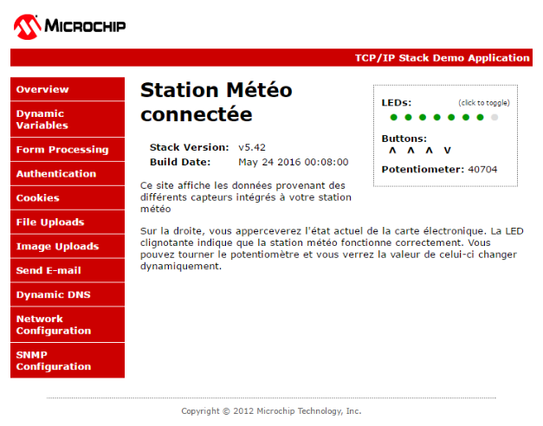
Forme actuelle de la page Web

Slide 6
Merci de votre attention

